Slide 1
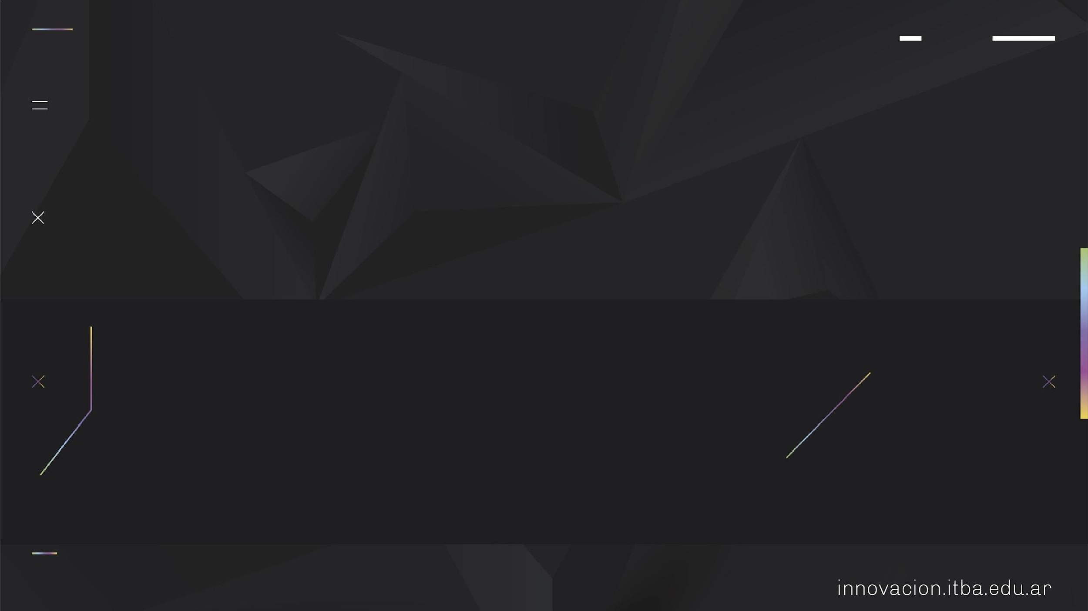

2023/

Slide 2
Maestría en Management & Analytics
Imp. de Aplicaciones de Ap. Automático en la Nube
Trabajo práctico
2023/

Slide 3
Introducción
OlympíaData es un proyecto que busca, por medio de una solución de Inteligencia Artificial (AI), contabilizar cuánto le costó al erario público ser anfitrión de los Juegos Olímpicos de la Juventud 2018.

Slide 4
Introducción
Un grupo de investigadores y periodistas encabezó esta tarea, aunque de forma manual: más de 1.800 Boletines Oficiales fueron relevados, extrayendo -de cada uno de ellos- todo gasto o evento mencionado en los documentos con algún tipo de relación con los Juegos Olímpicos de la Juventud 2018.

Slide 5
Introducción
La conclusión fue que el Estado gastó más de USD 1.500 millones de dólares en la organización del evento. ¿Se imaginan cuántas otras cosas se podrían haber hecho con semejante cantidad de dinero?

Slide 6
Introducción
OlympíaData teoriza respecto a qué hubiera ocurrido si estos investigadores hubieran contado con una herramienta de AI que extrajera de cada documento y en forma automática toda información relevante.
¿Se habría obtenido el mismo resultado? ¿La ciudadanía habría podido exigir explicaciones antes de la realización del evento o al menos estar más al tanto respecto a este gasto sideral?

Slide 7
Introducción
¿Hubo empresas adjudicatarias favoritas dentro de la estructura estatal? ¿Algunos artículos deportivos fueron comprados con sobreprecios?
Todos estos -y muchos otros- interrogantes intentaremos explicarlos a partir de la generación de esta herramienta.

Slide 8
ML Canvas
Compartimos y debatimos acerca de nuestro Canvas Model.

Slide 9




